Slide 1
すだちの木(仮)

Slide 2
コンセプト
すだちの木を成長させる楽しみを与える
徳島のイベントの情報を与える
地域の天気情報を与える
自然な音とすだちくんのアクション変化で癒やし効果を与える
称号獲得の達成感

Slide 3
ターゲット
植物育成アプリを楽しめる人
徳島の文化･イベントに興味がある人
イベント；阿波踊り・徳島マラソン
文化；藍染の服装・徳島ラーメン・阿波尾鶏
すだち酒・すだち酎・うだつ・妖怪(こなき爺)

Slide 4
主な機能
天気API(Yahoo!)から設定地域の気象情報の取得
地域指定機能
天気に合わせて背景が変化（降水量を数字で取得し判断）
天気に合わせてユーザーアクションが変化(水やり､光合成)
タップで外部情報サイトへ飛ぶ
木の変化
緑の葉っぱ→黄緑の若葉→花が咲く→すだちが成る→(すだちが黄色になる)→
（28日サイクル）･･･
1週間毎に変化して1ヶ月で1サイクル
害虫獣やユーザーの世話によってHPバーが増減する（世話 HP↑ 害虫獣 HP↓）
HP で閾値設けて すだちがなる個数を決定する
水やりボタンと日照ボタンが動的に変化（降水量と天気(≠太陽)）
すだちくんの登場
木の気持ちを代弁（Userに阿波弁で操作を提案する アプリ起動時に表示される）
四季･天気によって格好が変化
とくしまマラソン(春)､阿波踊り(夏)､さつまいも(秋)､サンタ?雪だるま?(冬)

Slide 5
HPについて
害虫が着くと↓ 5程度
害虫を24h放置でさらに↓ 10～15程度
水と日照については、HPを上げる為だけに使用する
基本的に、日照・水ボタンは1回押すと二度と押せない
ゲーム起動時にはボタン復活 ＋ 前回軌道から6hまでは再押下不可
「サービス」が使用可の場合は〇hでボタンを再度押下できるようにする
閾値設けて、〇以上で収穫量↑ 画面上はすだちはMAX10個程度 MIN3個

Slide 6
木の変化
緑の葉っぱ→黄緑の若葉→花が咲く→すだちが成る→(すだちが黄色になる)→
（28日サイクル）･･･
1週間毎に変化して1ヶ月で1サイクル
害虫獣やユーザーの世話によってHPバーが増減する（世話 HP↑ 害虫獣 HP↓）
HP で閾値設けて すだちがなる個数を決定する
水やりボタンと日照ボタンが動的に変化（降水量と天気(≠太陽)）

Slide 7
User体験
初回起動時に最高のユーザー体験を
⇒いきなり収穫始まり
⇒すだちを育てるストーリーをUserに意識づける
徳島のイベントや天気のタイムラインとゲーム内の時間経過が一致しない

Slide 8
Userのアクション
剪定作業
鳥や蝶が飛来する（害虫と同じ技術）
クマモンが幹を揺らす？
すだちくんのイメージを多様にして、Userを惹きつける
①苗木 ⇒ ②木(小) ⇒ ③木(大) ⇒ ④木(若葉) ⇒ ⑤木(花) ⇒ ⑥木(すだち青) ⇒ ⑦木(すだち黄色)
⇒ ④に戻る
世話をしない ⇒ HP↓ ⇒ 木が枯れる ⇒ GAMEOVER
成長を阻害する要素 （大量の虫(気持ち悪い)・熊の暴君⇒木を破壊・カラス(害鳥)⇒実を食べる）

Slide 9
主な機能
効果音
天気に合わせて変化 晴れ(鳥の声)､曇り(風の音)､雨(雨音)
害虫獣の排除時に飛んで行く音(ヒューン)
シェイク時に葉っぱの音(カサカサ)
収穫時にすだちの落ちる音(ボトッ)
夏だけ阿波踊りのぞめきBGM
収穫量で称号取得（名称は徳島にちなんだかんじ）
初心者から始まって最上級者まで10段階程度想定
通常は1サイクルで1段階上昇､収穫量が多いと2段階上昇
すだちの収穫
乱数(最低保証分)とHPゲージ(ユーザーが世話をした度合い)を収穫量に反映させる
加速度センサーを用いてシェイクを感知して収穫する

Slide 10
主な機能
害虫･害獣の発生
発生方法は起動時に時間基準のランダムかサービスを用いての関数 (要検討)
発生時に木のHPが減少
24時間経過ごとに更にHPが減少
タップで効果音とともに画面外へ飛んで行く
水やり､光合成
1日2回程度
木のHPが回復する
サービスの使用 (要検証)
イベント発生時アプリアイコンを変化させる
アプリ不起動時にイベントの発生を制御

Slide 11
API
天気予報API OpenWeatherMap
http://openweathermap.org/
http://qiita.com/s0hno/items/b67a24bd3cbeb6e7cdc0
気象情報API Yahoo!
http://developer.yahoo.co.jp/webapi/map/openlocalplatform/v1/weather.html

Slide 12
画面遷移
ゲーム画面
設定画面
地域設定
ゲーム説明
BGM設定

Slide 13
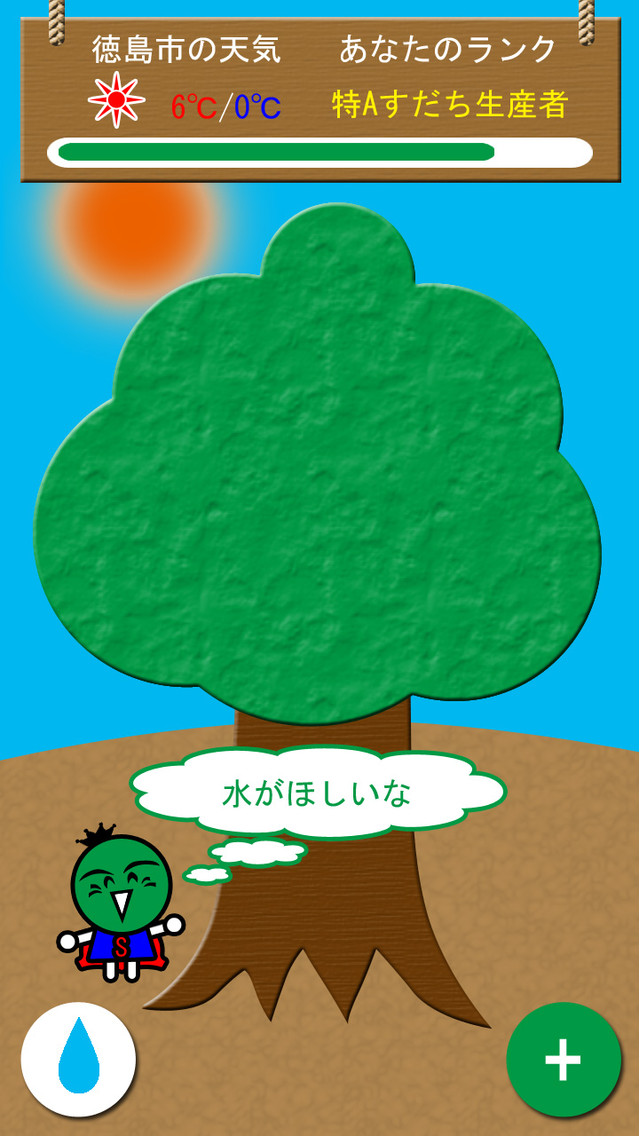
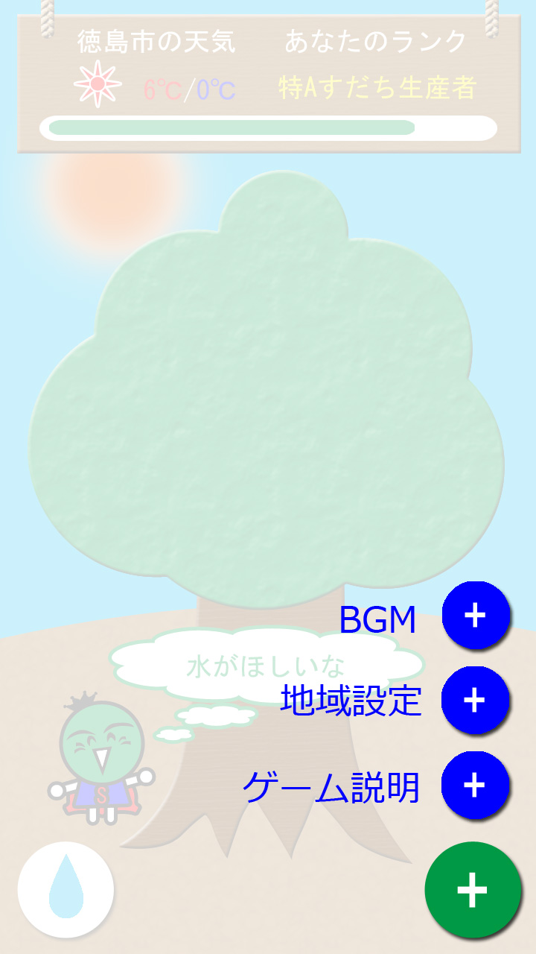
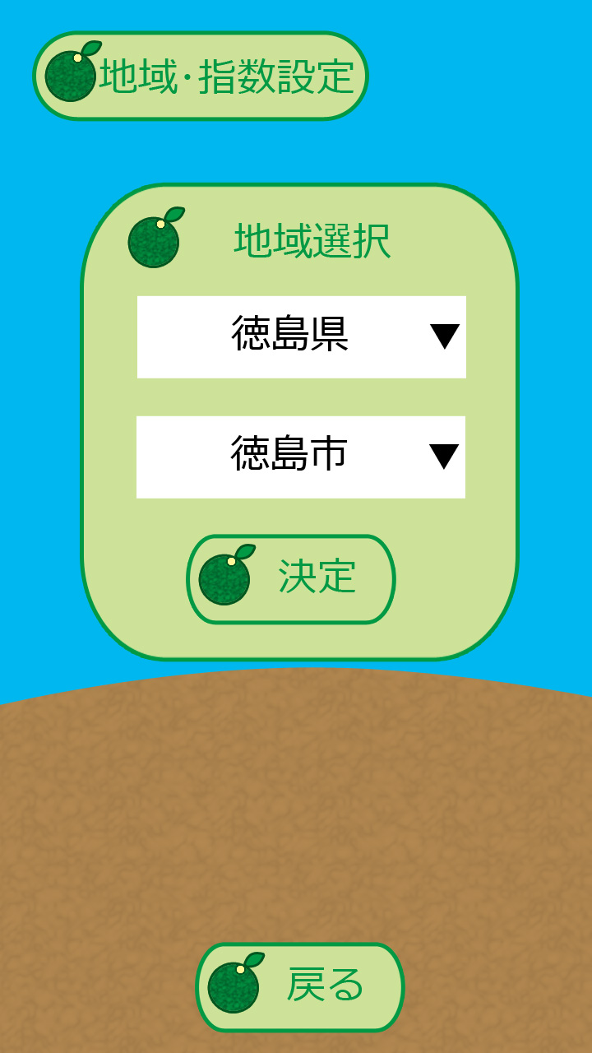
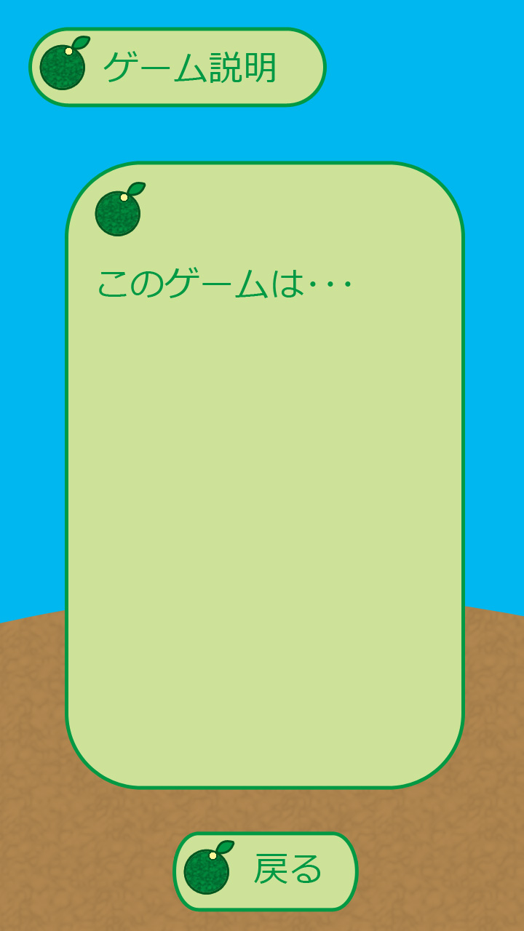
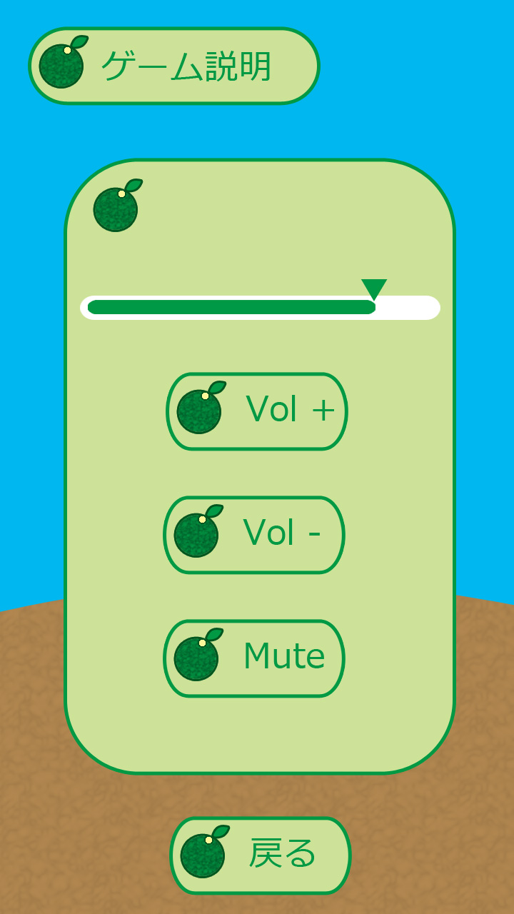
UI
ゲーム画面
設定画面
地域設定
ゲーム説明
BGM設定

